Slide 1
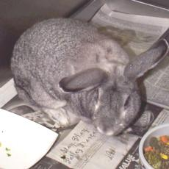
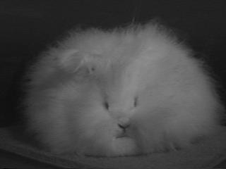
Irklar
A) Tüylerinin uzunluğuna göre
1- Normal tüylü tavşanlar (Havana, Alaska).
2- Uzun tüylü tavşanlar (Ankara ve Tilki tavşanı)
3- Kısa tüylü tavşanlar (Rex tavşanları).

Slide 2
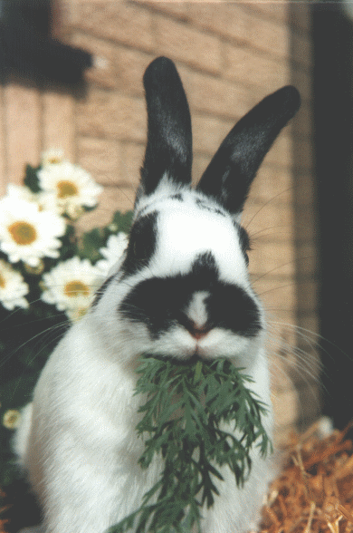
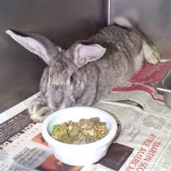
Irklar
B) Verim yönlerine göre
1- Et tavşanları (Yeni Zelanda, Kaliforniya, Şinşilla).
2- Post tavşanları (Rex tavşanları).
3- Yün tavşanları (Ankara).

Slide 3
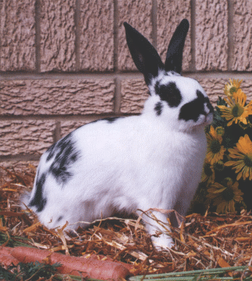
Irklar
C) Vücut büyüklüklerine göre
1- Büyük boy tavşanlar (Alman Dev Alacası).
2- Orta boy tavşanlar (Viyana, Yeni Zelanda).
3- Küçük boy tavşanlar (Hollanda, Küçük Şinşilla).

Slide 4
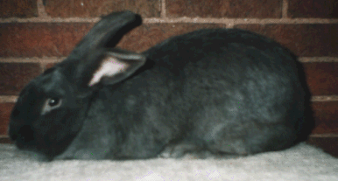
Yeni Zelanda
Amerika’da et yönünde geliştirilmiş
Beyaz ve kırmızı iki tip
Her ikisi de orta büyüklükte
Beyaz, dünyada ve Türkiye’de yaygın
Beyaz tipin vücut büyüklüğü kırmızı tipe benzer

Slide 5
Yeni Zelanda
Beyaz tipte;
vücut yapısı daha sağlam
sırt ve butlarda kas gelişimi iyi
vücut dolgun
arka kısım geniş ve yuvarlak
bacaklar kısa, kuvvetli ve kemikli
baş geniş ve kısa olup vücutla iyi bir uyum gösterir
kulaklar uzun değil, tüylü
gözler kırmızı
erkekler 4-5 kg
dişiler 4.5-5.5 kg
postu istenen renge boyanabilir
et verimine uygundur

